Slide 1

Pairs Trading Project
Alessandro Fossati
Giorgio Nardi
Eric Spinelli

Slide 2
Selezione delle coppie
Utilizzo della piattaforma Tiingo per estrazione dei dati (R library riingo)
Creazione di un dataframe considerando tutti i titoli di S&P500 e settori di riferimento per mezzo di Web Scraping
Implementazione di un ciclo per selezionare un subset di coppie cointegrate con pvalue (Test di Dickey Fuller) minore di 0.005 (R library egcm)
Selezione di coppie cointegrate dello stesso settore per uno stesso periodo temporale di 6 anni (gennaio 2015 – dicembre 2020)

Slide 3




Coppie Selezionate
Abbot Laboratories | Steris Corporation
Azienda farmaceutica operante nel settore della ricerca, della produzione e della commercializzazione di farmaci.---ABT | Società americana di apparecchiature mediche specializzata in sterilizzazione e prodotti chirurgici per il sistema sanitario statunitense.---STE
iShares S&P Mid-Cap 400 Growth ETF | SPDR S&P 400 Mid Cap Growth ETF
ETF che cura un portafoglio di società S&P Midcap 400 con un'elevata crescita delle vendite e valutazioni elevate.---IJK | ETF che cura un portafoglio di società S&P Midcap 400 con un'elevata crescita delle vendite e valutazioni elevate.---MDYG
Regions Financial Corporation | Northern Trust Corporation
Holding bancaria che fornisce servizi bancari al dettaglio e servizi bancari commerciali, fiduciari, ipotecari e intermediazione azionaria.---RF | Società di servizi finanziari che si rivolge ad aziende, investitori istituzionali e persone con un patrimonio netto estremamente elevato.---NTRS

Slide 4
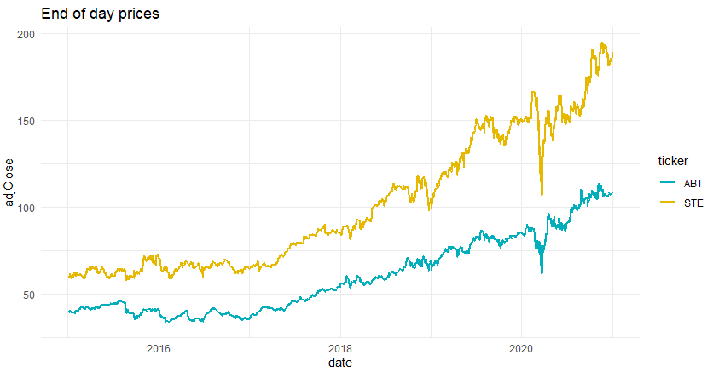
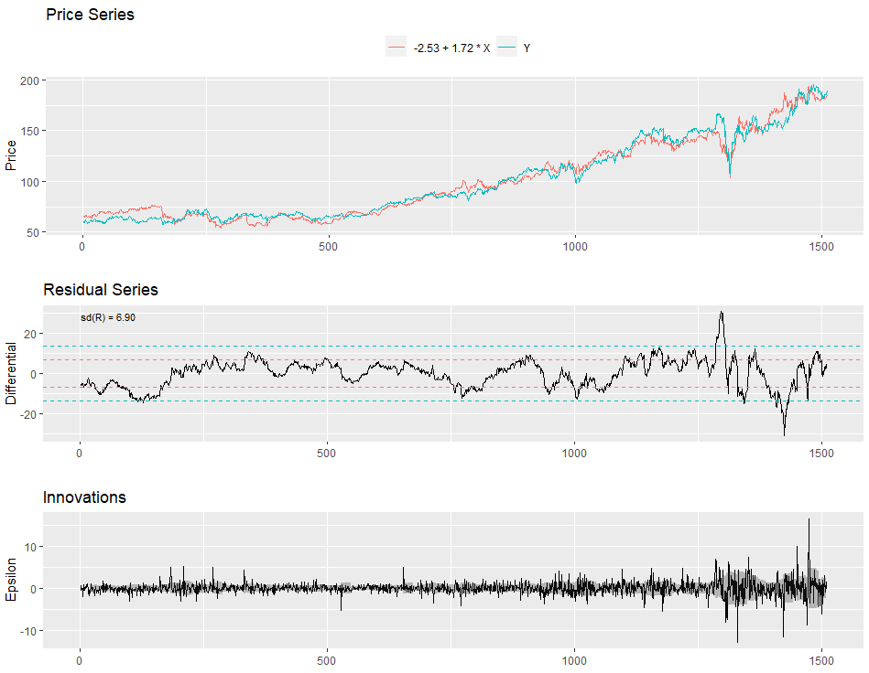
ABT-STE: Cointegrazione
Utilizzo delle R library quantmod ed xts per tutte le analisi
Utilizzo della R library ggplot2 per tutti i grafici

Slide 5
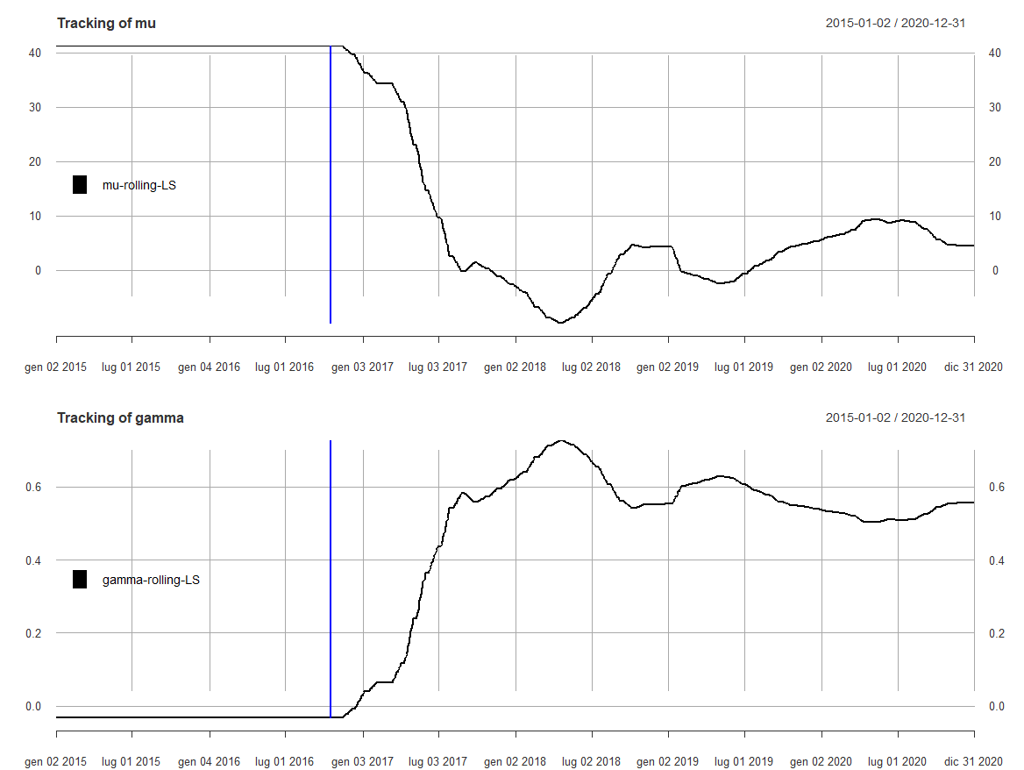
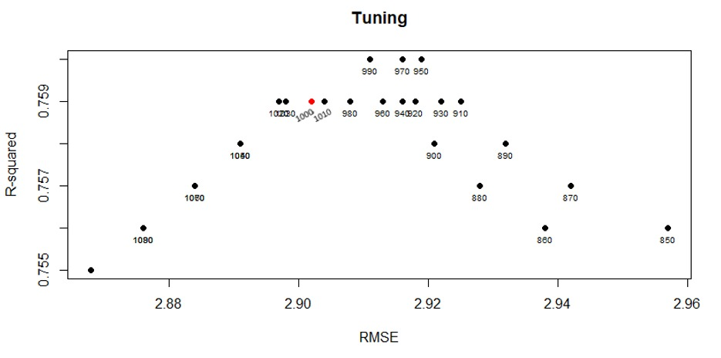
ABT-STE: Metodi utilizzati
Stima mobile dei parametri attraverso Rolling-LS
Tuning per la scelta della finestra di lookback, scelta del time shift di conseguenza
Finestra mobile pari a 1000 osservazioni del dataset

Slide 6
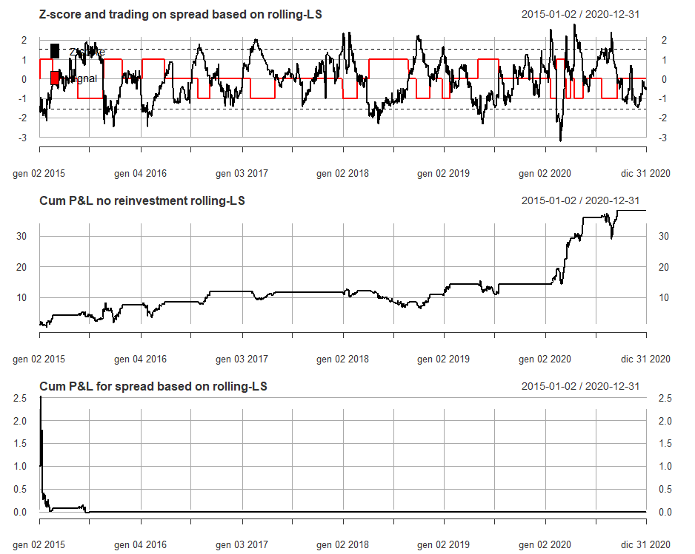
ABT-STE: Analisi dei risultati
Scelta di bande fisse poste a +1.5 e -1.5 volte la standard deviation dello Z-score
Essendo lo Z-score quasi sempre mean reverting intorno a 0, non è stata modificata la funzione segnale proposta da Palomar

Slide 7
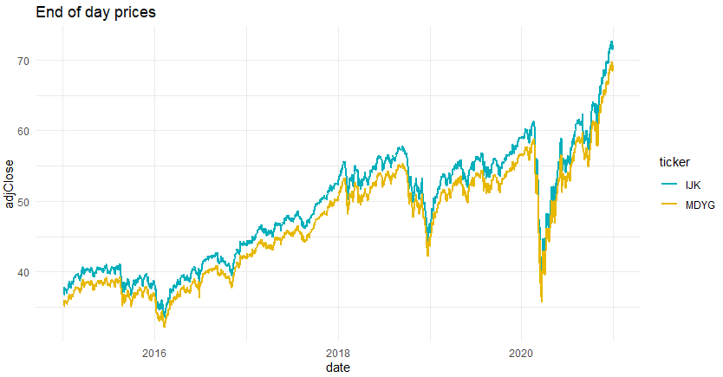
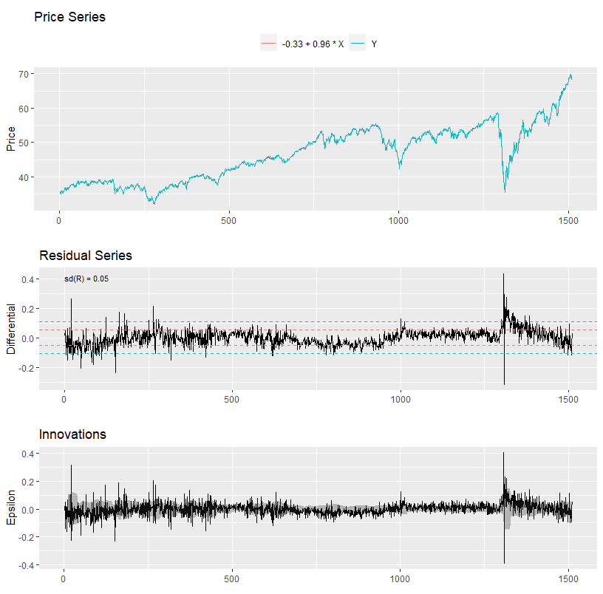
IJK-MDYG: Cointegrazione e metodi utilizzati
Correlazione dei prezzi degli ETF molto alta
Le stime dei parametri rimangono approssimativamente fisse utilizzando Rolling LS
Utilizzo di regressione lineare per stimare i parametri con training set pari al 70% del dataset

Slide 8
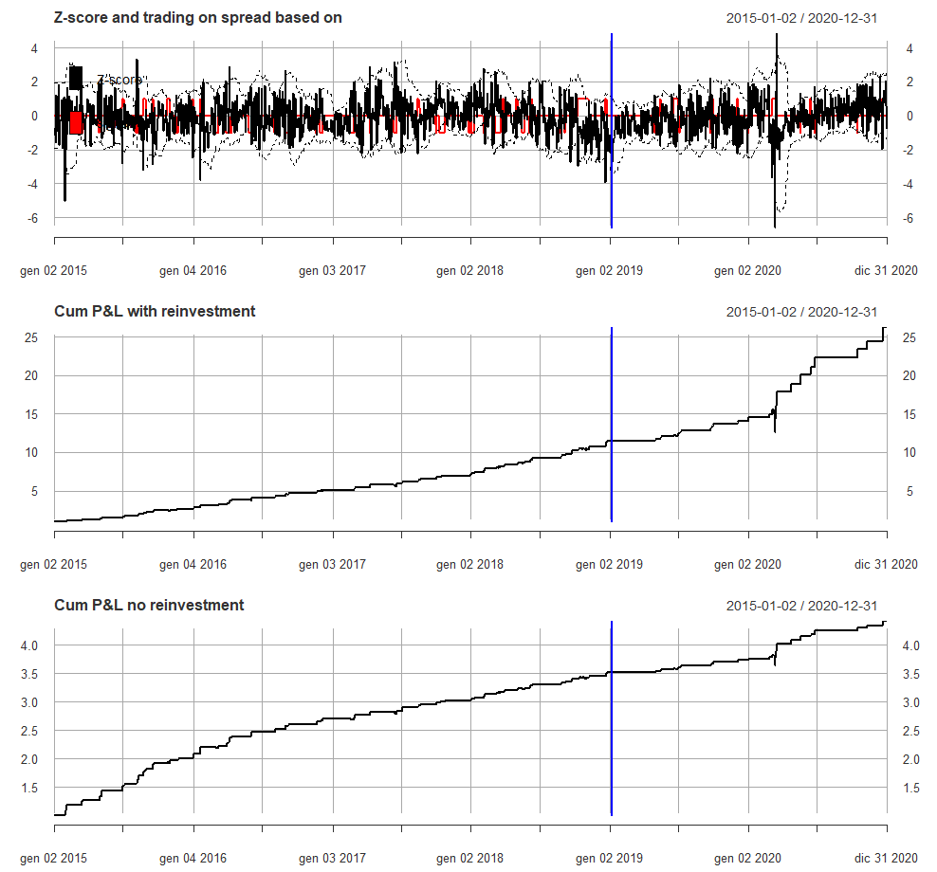
IJK-MDYG: Analisi dei risultati
Scelta di bande di Bollinger con parametri n=20 e k=2
Si decide di non modificare la funzione segnale proposta da Palomar

Slide 9
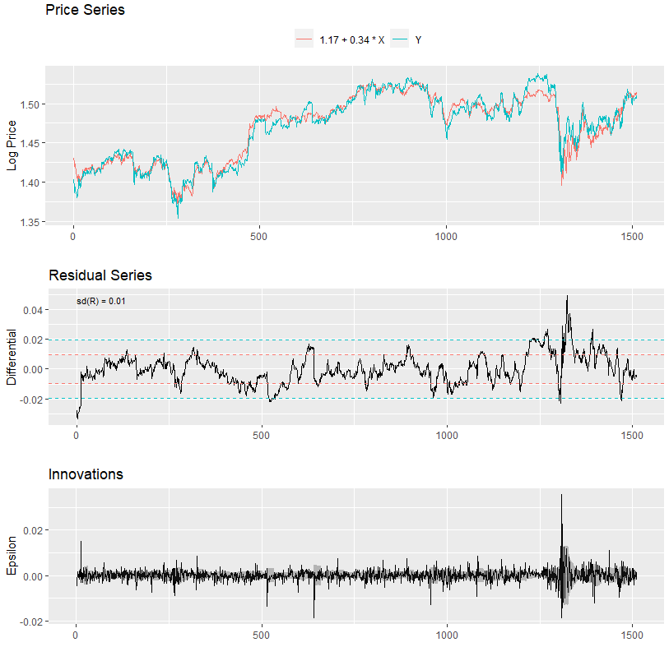
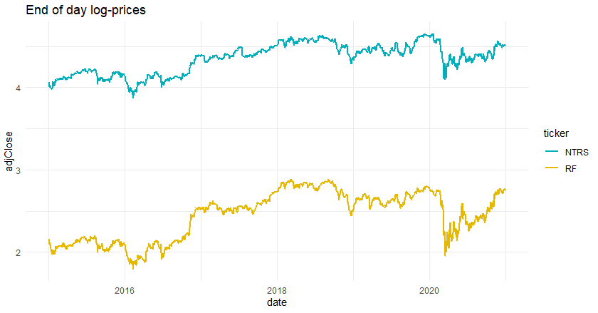
RF-NTRS: Cointegrazione
Utilizzo della trasformazione logaritmica

Slide 10
RF-NTRS: Metodi utilizzati
Utilizzo e confronto di metodi alternativi:
Regressione Lineare
Rolling-LS
Filtro di Kalman
Utilizzo delle bande di Bollinger con parametri n=20 e k=2
Modifica della funzione segnale: se il segnale al tempo t assume posizione 1 o -1, per cambiare posizione al tempo t+1, lo spread normalizzato dovrà aver superato in positivo o in negativo la media delle ultime 20 osservazioni

Slide 11
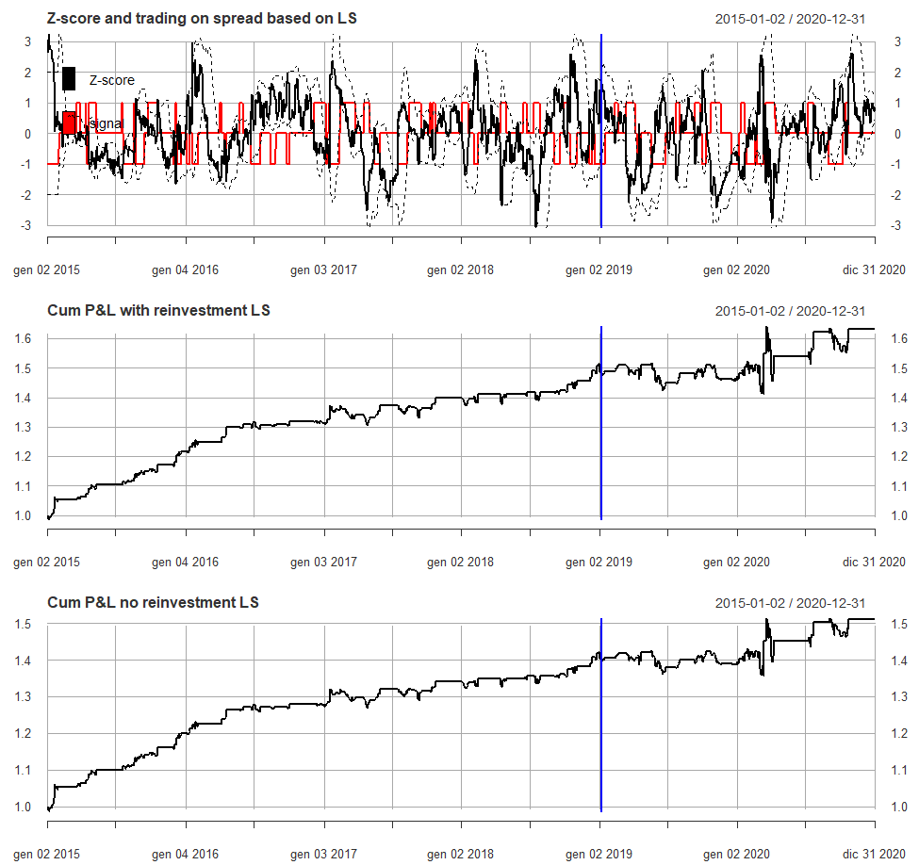
RF-NTRS: Regressione Lineare

Slide 12
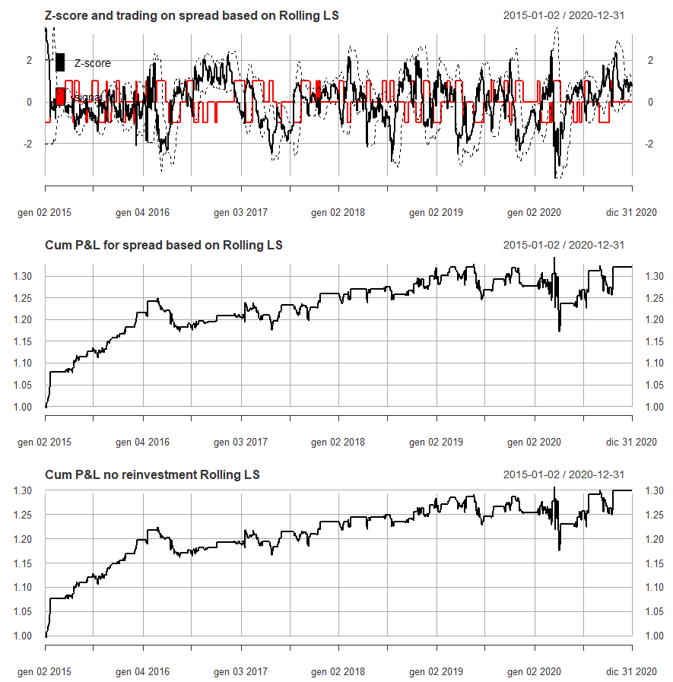
RF-NTRS: Rolling-LS

Slide 13
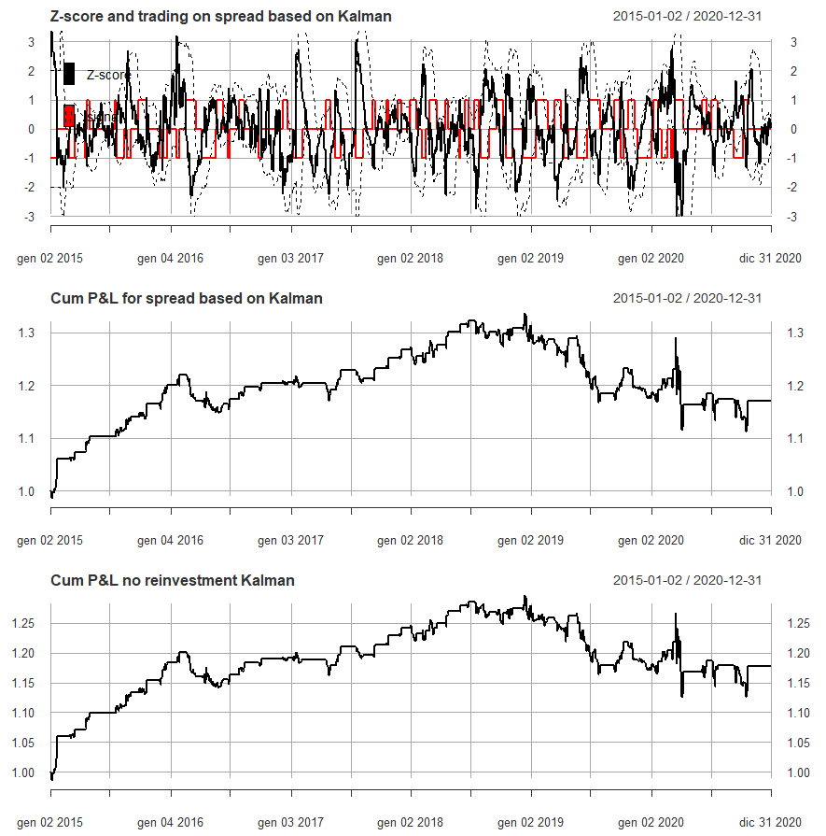
RF-NTRS: Filtro di Kalman

Slide 14
Conclusioni
Utilizzo di diverse varianti all’interno delle analisi con focus sperimentale più che orientato alla performance
Le bande di Bollinger portano a risultati più affidabili
Per sviluppi futuri, si potrebbe pensare a una migliore implementazione del filtro di Kalman
La strategia scelta, in base ai risultati ottenuti è la seguente:
ABT-STE: strategia con metodo Rolling LS senza reinvestimento
IJK-MDYG: strategia con metodo LS con reinvestimento
RF-NTRS: strategia con metodo Rolling LS con reinvestimento

Slide 15
Grazie per l’attenzione!
Alessandro Fossati, Giorgio Nardi, Eric Spinelli

